Slide 1


Slide 2

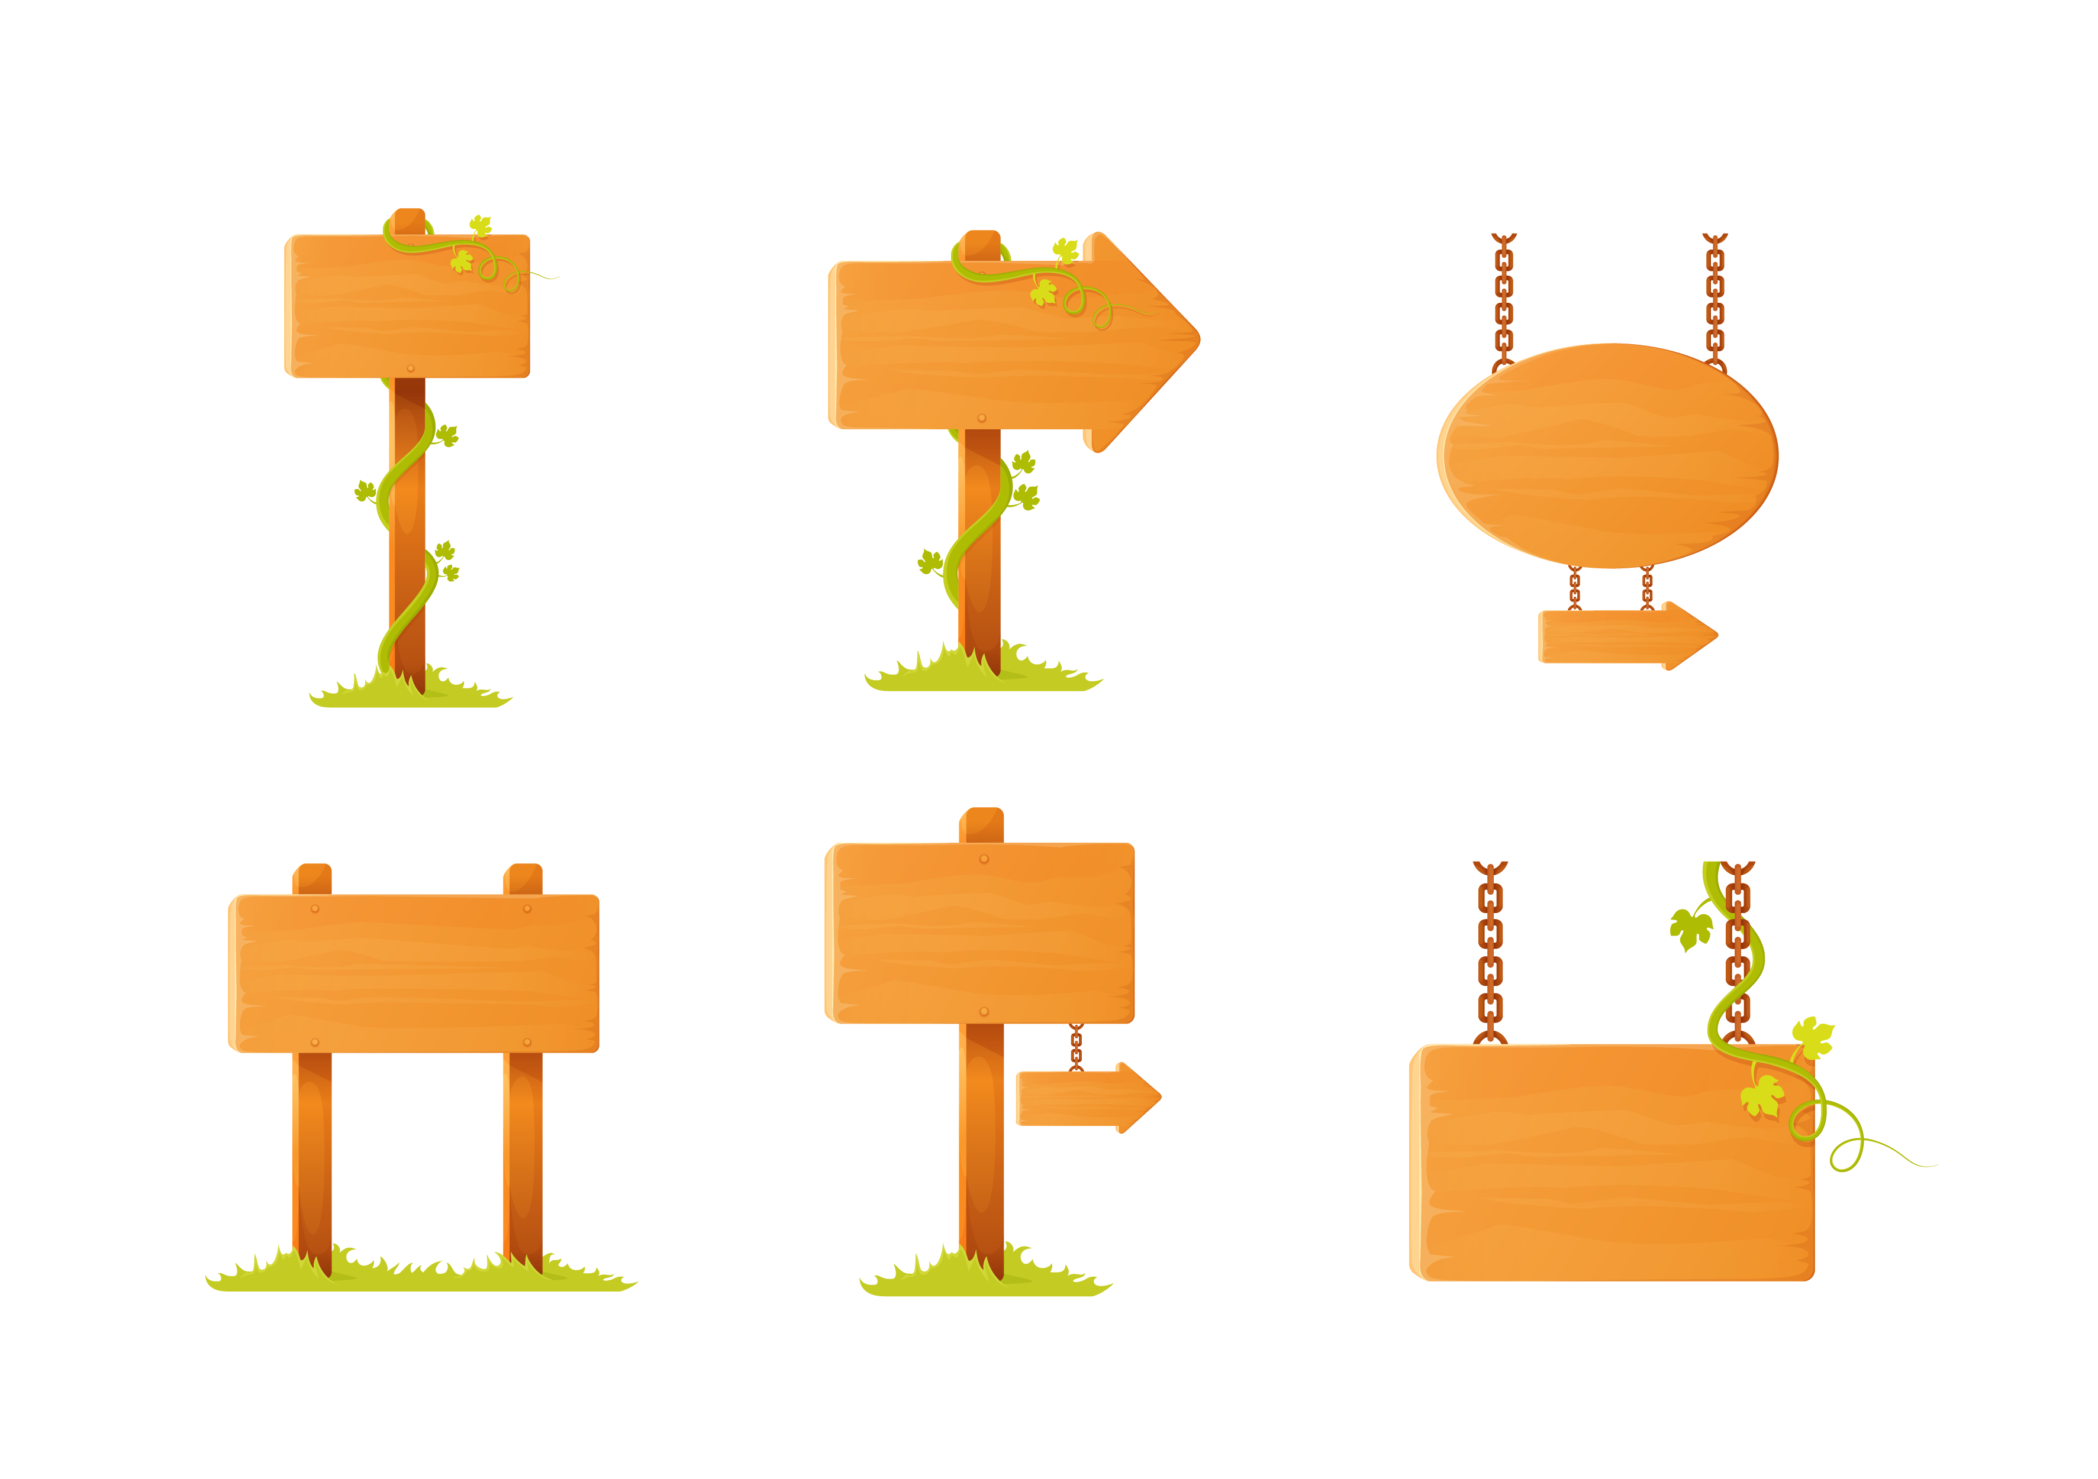
语文 三年级 下册
古诗三首
1
预习卡

Slide 3
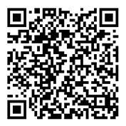
1.扫码听读，第一遍画出不认识的生字，第二遍标出下列词语。
迟日 泥融 鸳鸯 蒌蒿 芦芽 黄鹂
第1课

Slide 4
2.给下面的字注上正确的读音。
yuān
yāng
鸳（ yuān ） 鸯（ yāng ）
惠（ huì ） 豚（ tún ）
减（ jiǎn ）
huì
tún
jiǎn

Slide 5
3.看拼音，写词语。
lú yá
ɡuǎnɡ fàn
芦
芽
芦
芽
芦
芽
广
泛
méi huā
xiǎo xī
芦
芽
芦
芽
梅
花
小
溪

Slide 6
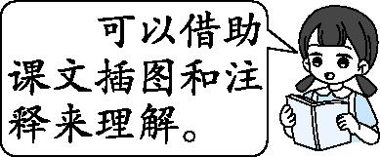
4.理解词语。
春日
再，又
迟日： 春日 。 却： 再，又 。
这里指泥土湿软
泥融： 这里指泥土湿软 。
芦芽： 芦苇的嫩芽 。
芦苇的嫩芽
乘小船到小溪的尽头
小溪泛尽： 乘小船到小溪的尽头 。 阴： 树荫 。
树荫

Slide 7
5.填一填。
迟日、江山、
（1）《绝句》这首诗紧紧抓住 迟日、 江山、春风、花草、燕子、鸳等景物，为我们描绘出一幅色彩明丽、生机勃勃的春天美景图。
春风、花草、燕子、鸳鸯

Slide 8
竹
（2）《惠崇春江晚景》这幅图中有 竹子、桃花、江水、鸭子、蒌蒿、芦芽和河豚 等景物。
子、桃花、江水、鸭子、蒌蒿、芦芽和河豚

Slide 9
初夏时
（3）《三衢道中》这首诗描写的是 初夏时节 的景色，从“ 梅子黄时 ”“ 绿阴不减 ”中可以看出来。
节
梅子黄时
绿阴不
减

Slide 10
6.选一选。
（1）杜甫是（唐代 宋代）伟大的现实主义诗人。
（2）苏轼是北宋（文学家 建筑学家 书画家），“唐宋八大家”之一。
（3）曾几是（南宋 北宋）诗人。

Slide 11
我的疑问：

Slide 12
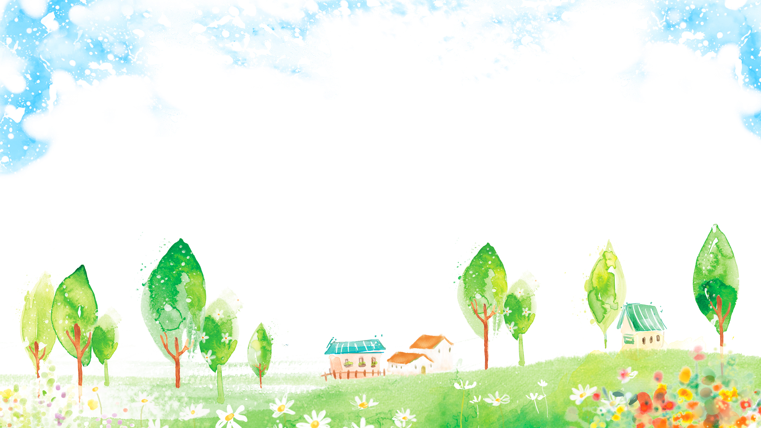
时代天华祝你学习进步！

